Slide 1
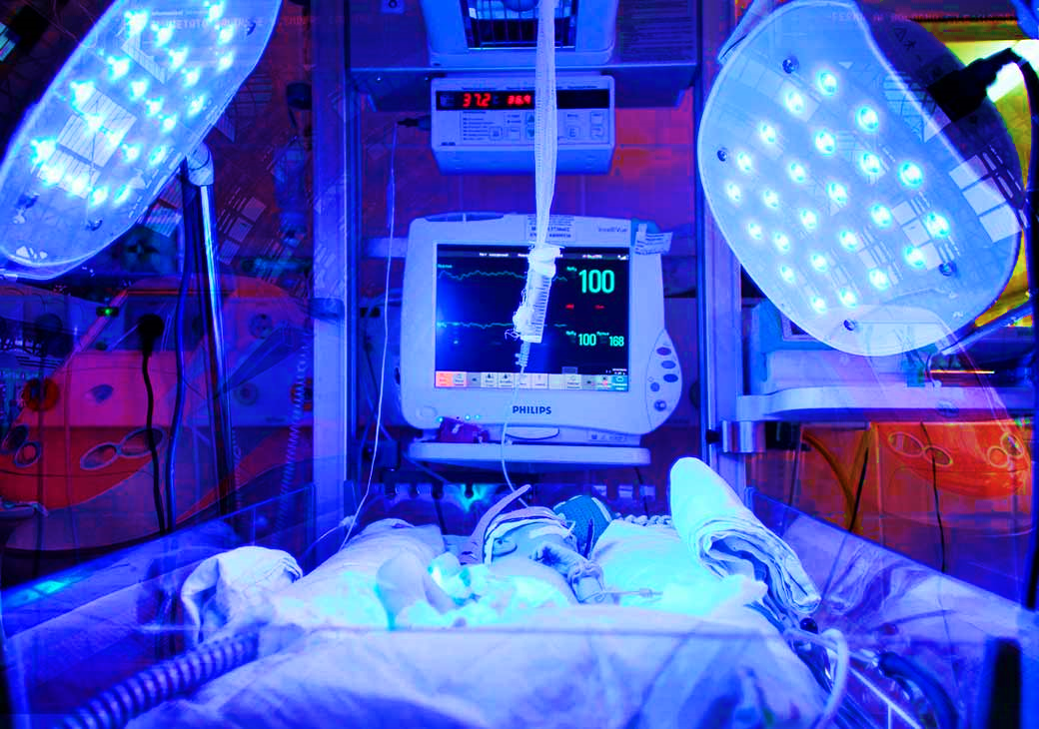
Health, Safety, and Security Center
Health, Safety, and Security Center
Палата интенсивной терапии
Выполнил:
студент группы ЭАС-412С
Мустафина Марина
Here is where your presentation begins
1

Slide 2

Палата интенсивной терапии — специализированная больничная палата для лечения пациентов, находящихся в остром, опасном для жизни состоянии.
2

Slide 3
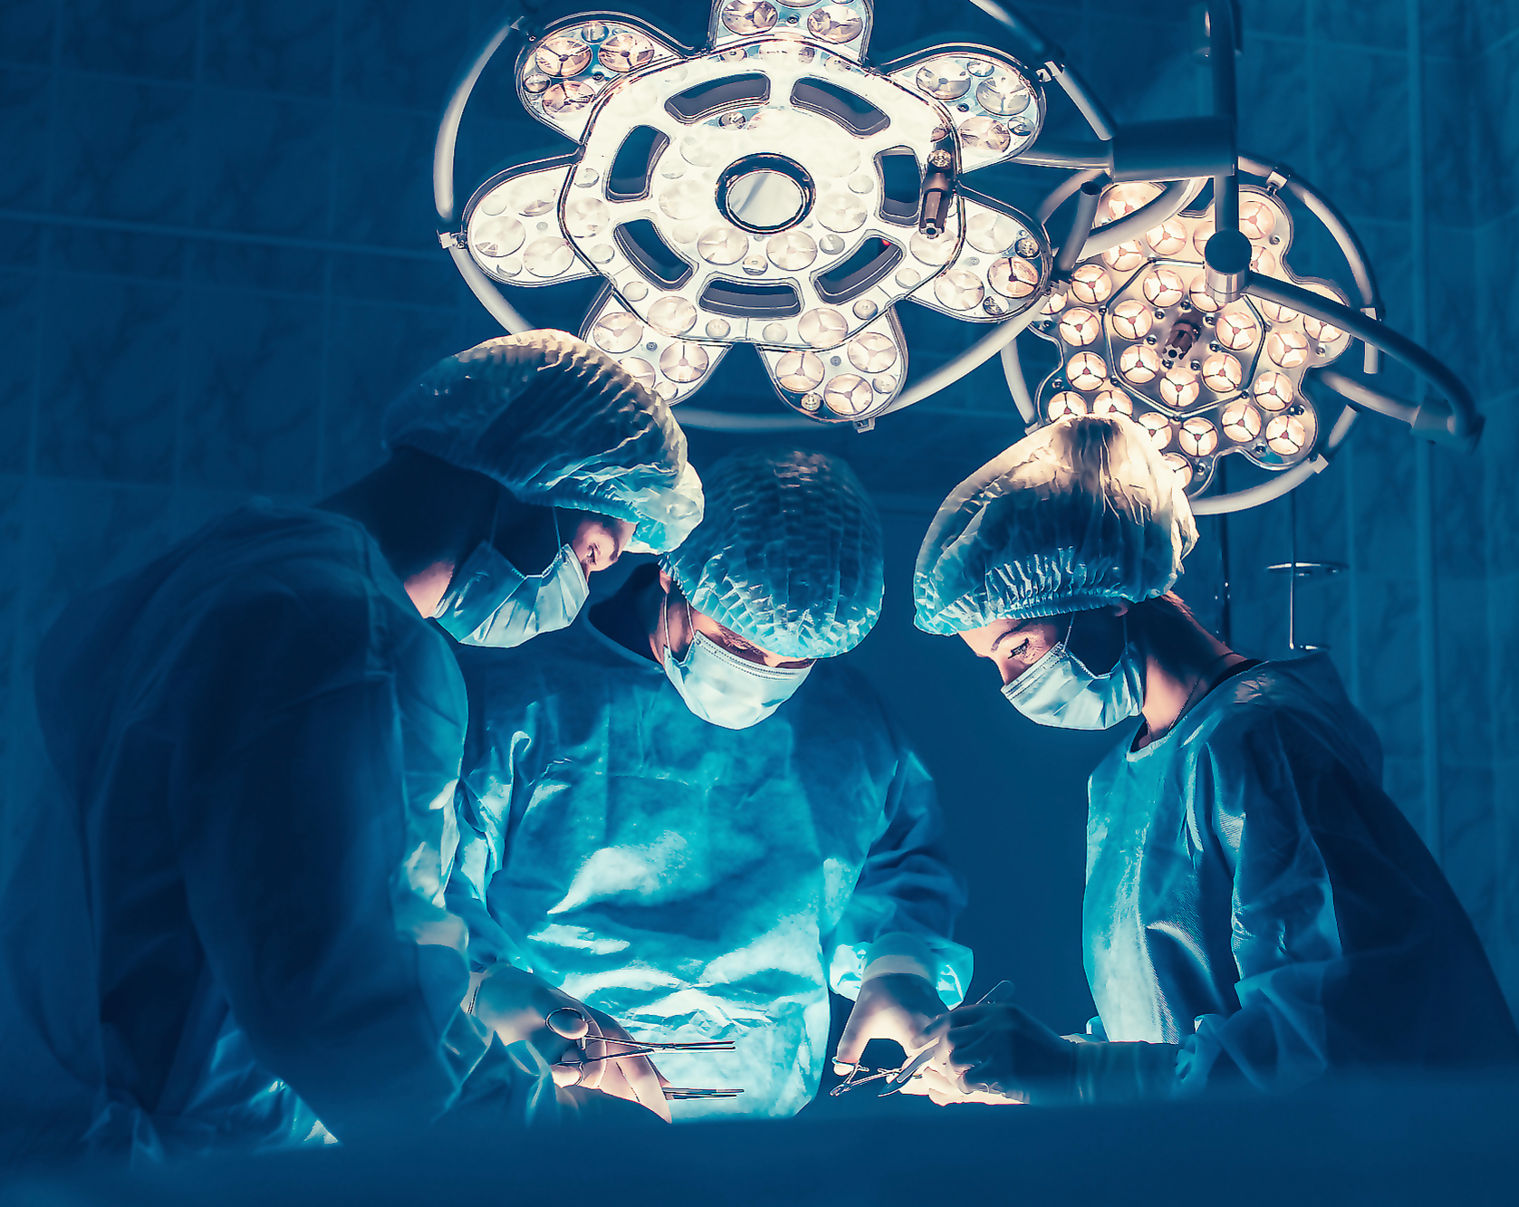


Палата интенсивной терапии В каждом профильном медицинском учреждении есть ПИТ
3

Slide 4
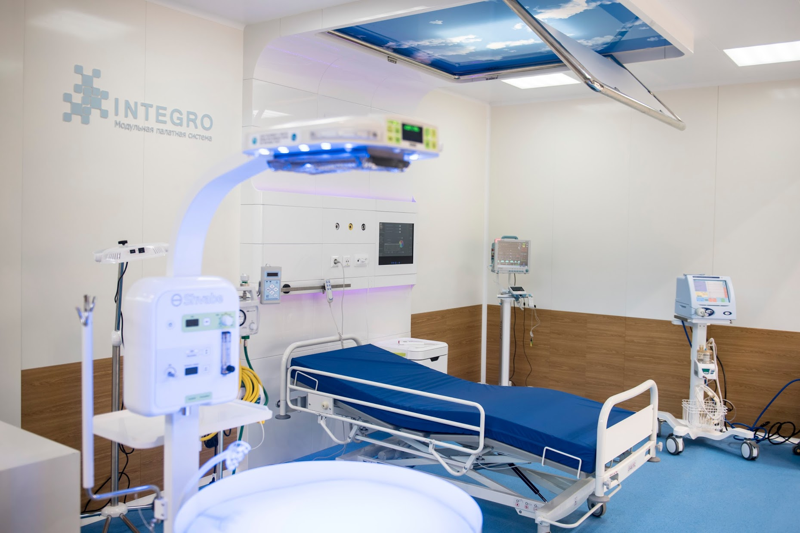
4

Slide 5
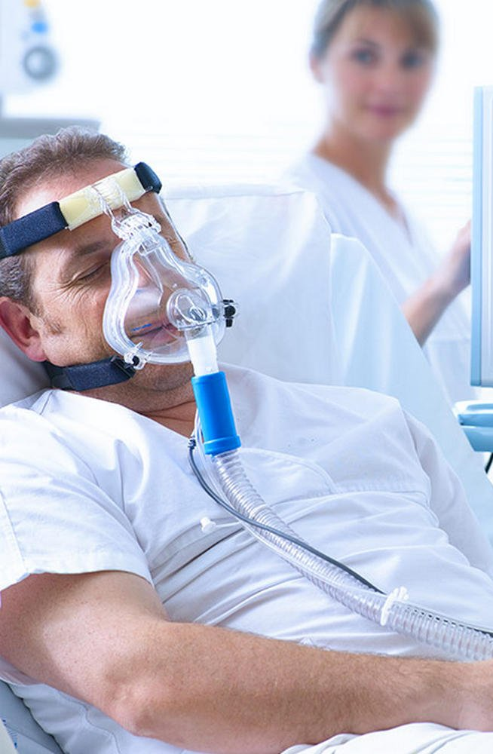
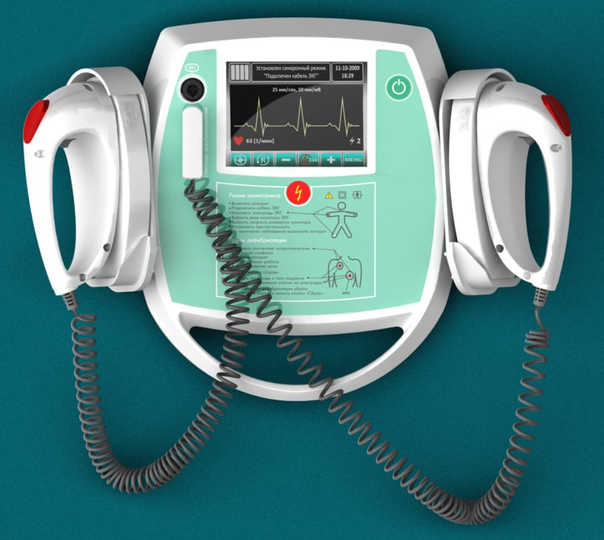
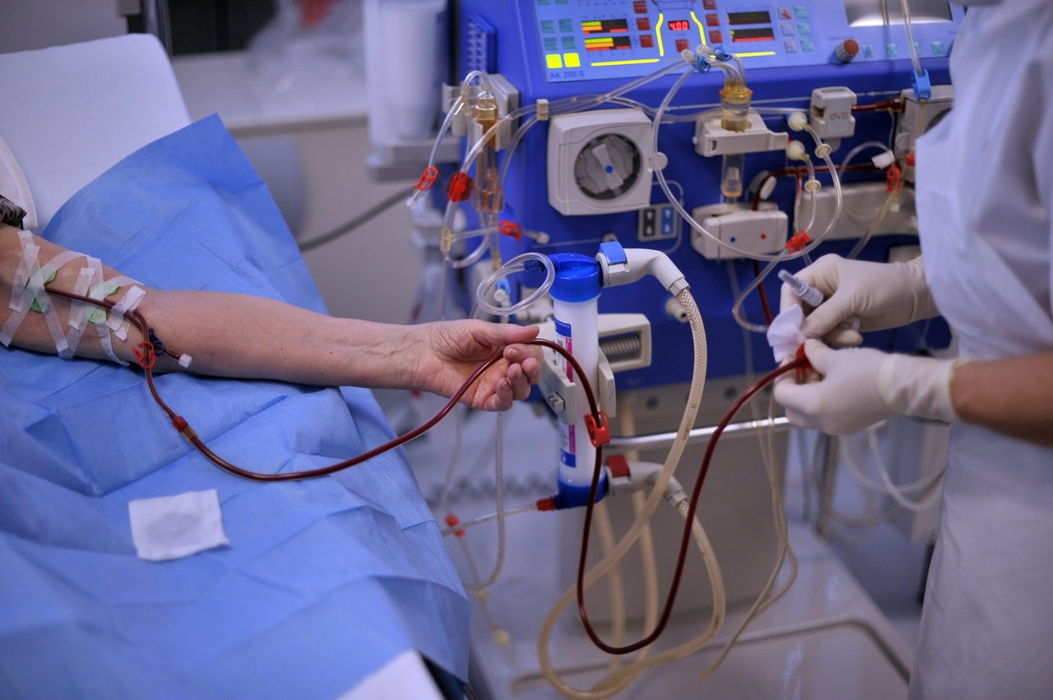
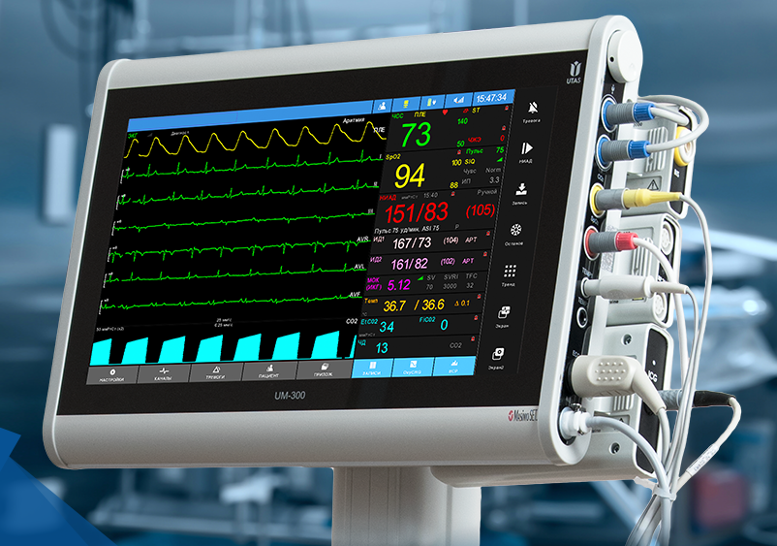
Монитор пациента
Дефибриллятор
Аппарат искусственной вентиляции легких
Аппарат для гемодиализа
5

Slide 6
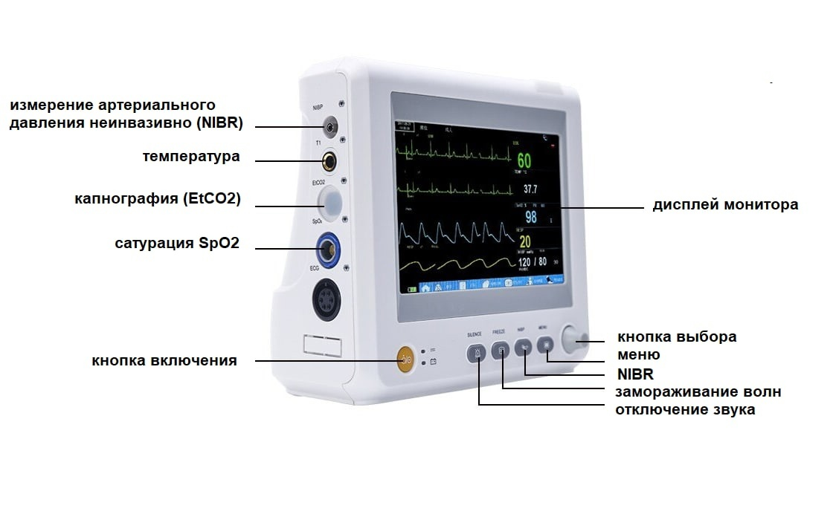
Мониторы пациента - специализированные приборы, которые отслеживают состояние пациента по целому набору стандартных параметров.
6

Slide 7
Россия
1980 г.
США
1970 г.
7

Slide 8
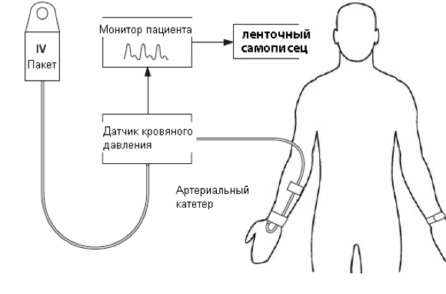
8

Slide 9
Существуют мониторы пациента для разных сфер применения:
Анестезиологические
Прикроватные
Фетальные
Ветеринарные
По количеству измеряемых параметров подразделяются на:
Одноканальные
Многоканальные
8

Slide 10
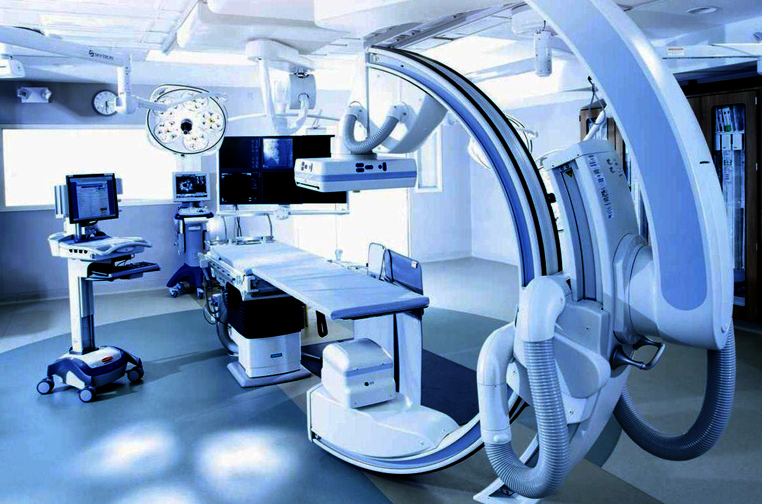
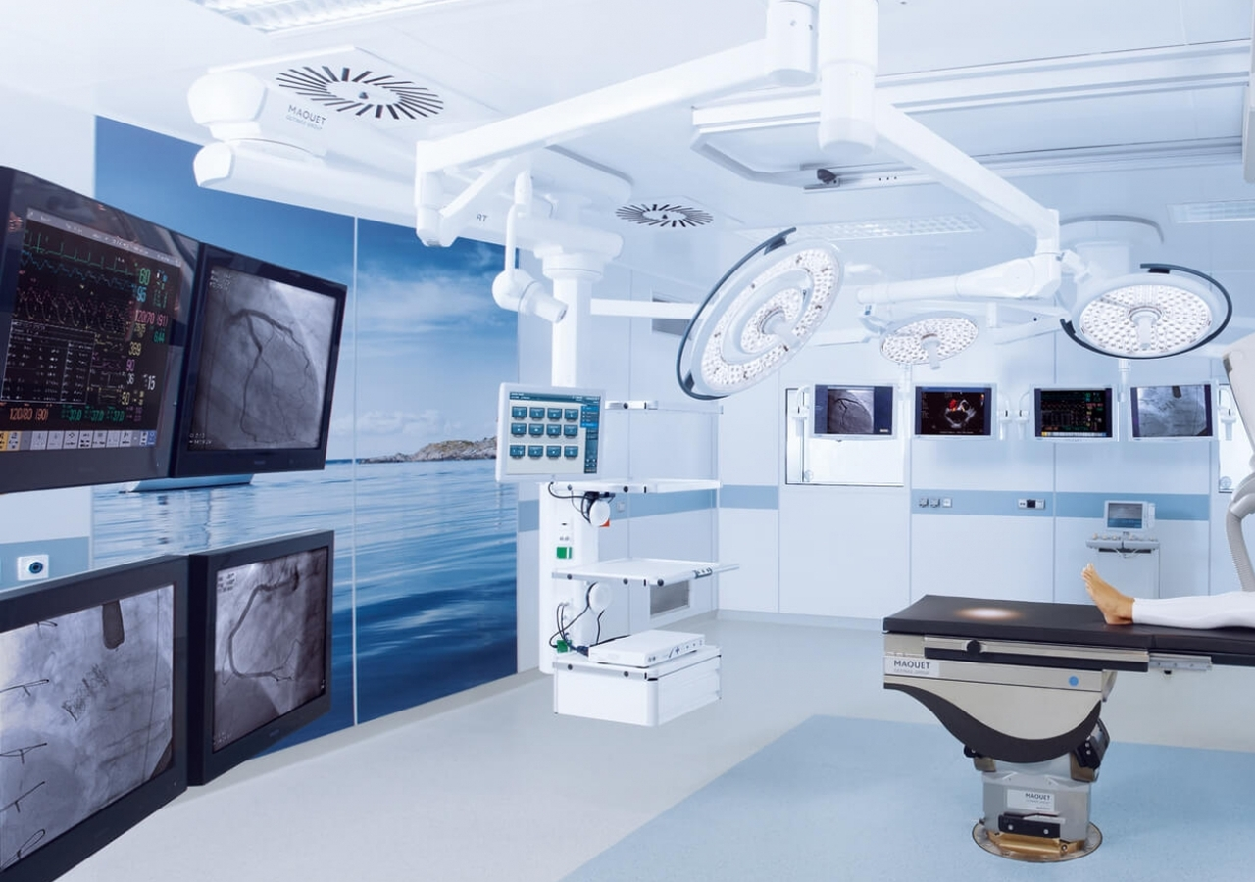
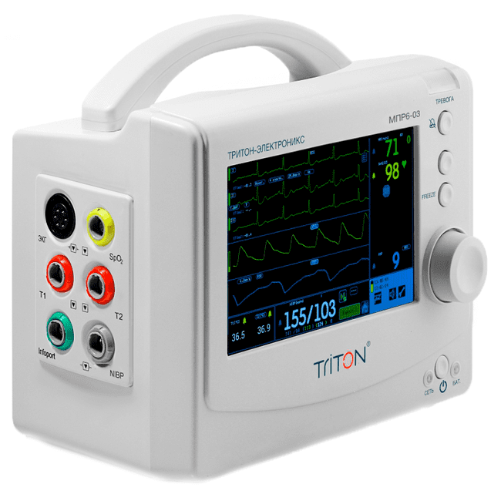
По типу взаимодействия:
Стационарная аппаратура
Встроенная аппаратура
Портативная
аппаратура
10

Slide 11
Структура беспроводных измерительных датчиков
Современные системы отведения включают электрод или датчик на теле пациента, кабель и систему обработки измерений в приемнике. Достигнув монитора, аналоговые сигналы усиливаются, фильтруются и впоследствии оцифровываются аналого-цифровым преобразователем. Приобретя цифровую форму, данные измерений могут быть обработаны и показаны на мониторе.
11

Slide 12
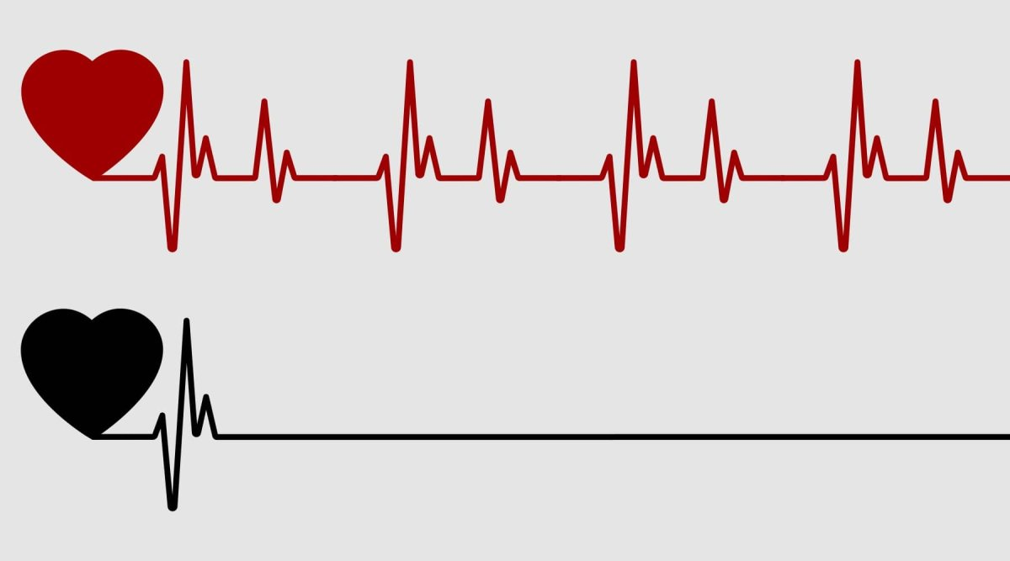
Индикатор тревожности в реанимационной аппаратуре предназначен для оповещения медицинского персонала о возможных проблемах или срочной необходимости вмешательства
12

Slide 13
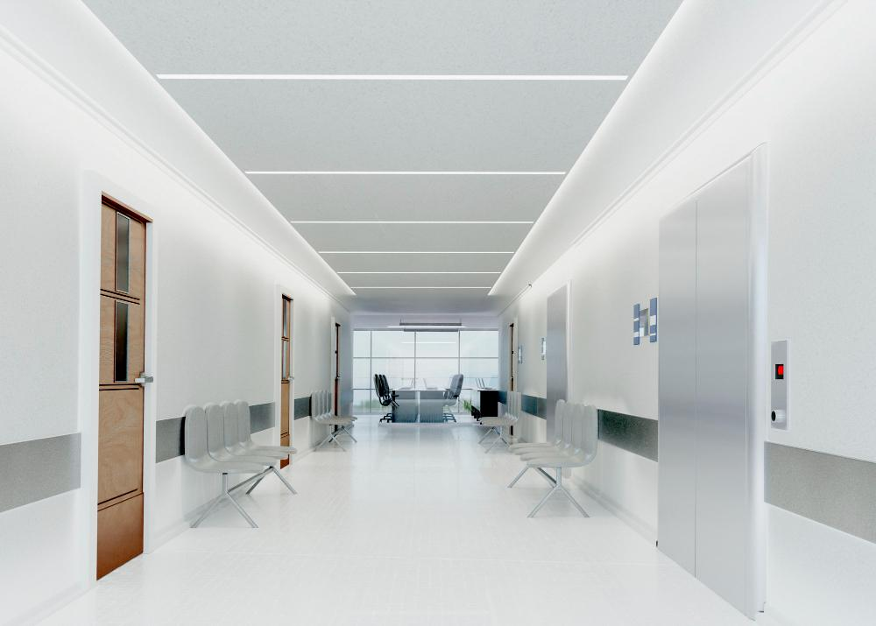
Будьте здоровы!
Благодарю за просмотр!
13

